Slide 1

27 марта – всемирный День театра
На сцене снова твой кумир — актер,
И он играет так профессионально,
Что с ним любая пьеса, постановка,
Спектакль и трагедия не будет банальной.
Красиво, с выраженьем поздравок
Мы зачитаем прямиком со сцены,
И сделать так пускай бы каждый смог,
Такие только ожидают перемены...

Slide 2
Этот международный день традиционно проходит под единым девизом: «Театр как средство взаимопонимания и укрепления мира между народами».
Всемирный день театра — это международный профессиональный праздник театральных работников, учрежденный в 1961 году инициативой конгресса МИТ при ЮНЕСКО и отмечаемый 27 марта ежегодно во всем мире. Этот день проходит под единственным девизом, неизменным с первого дня. Девиз гласит, что театр является средством взаимопонимания и укрепления мира между народами. Часто к этому дню приурочен целый ряд торжественных мероприятий: от театральных фестивалей до премьер новых спектаклей.

Slide 3
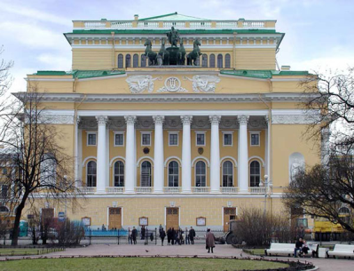
Праздник «день театра» традиционно отмечается всеми работниками театра: начиная с театральных режиссеров-постановщиков, актёров театральной труппы, продюсеров, звукоинженеров, светотехников, монтировщиков декораций и заканчивая билетёрами, гардеробщиками и уборщиками театральных помещений. А также миллионами неравнодушных зрителей, для которых этот праздник – дань профессионалам в их способности дарить людям радость, теплоту и надежду.
Международный день театра" - это поздравления, подарки, открытки, картинки, стихи и сценарии празднования...:

Slide 4
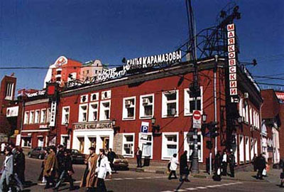
Театр (в современном его смысле) родился в Древней Греции. Он вырос из посвященных богине земледелия Деметре и ее дочери Персефоне Элевсинских мистерий и Великих Дионисий, - грандиозных представлений в честь бога виноделия Диониса. Более того, у театра, в отличие от других видов искусств, есть вполне определенная дата рождения. В марте 534 года до н. э. в Афинах впервые были учреждены драматические состязания. Этот год и принято считать годом рождения мирового театра. История сохранила нам имя победителя первых состязаний в Афинах. Им был древнегреческий поэт Феспис (или Феспид), которого называют и первым актером, и первым драматургом. Интересно, что в театральных кругах до сих пор существует суеверие, что дух Фесписа присутствует при каждом исполнении театральной пьесы и может вмешиваться в ее ход, способствуя или препятствуя успеху.

Slide 5
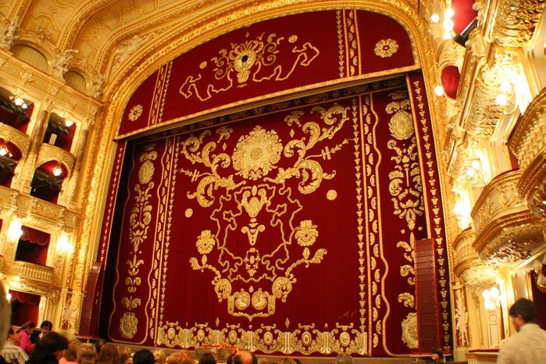
В Х в. в церковной католической службе появляются зачатки нового театра. Первые примитивные религиозные драмы пелись или пересказывались на латыни священниками в самой церкви.
К XV в. возросший общественный интерес к драматическим зрелищам привёл к появлению первых профессионалов на сцене. Участники первых небольших трупп были в большинстве своем бродячими актёрами, иногда они работали и в помещениях - скорее всего, в харчевнях, - но в основном под открытым небом, где и появляется нехитрая дощатая сцена под шатром (павильон), позади которой завесой отделялось место для переодевания.

Slide 6
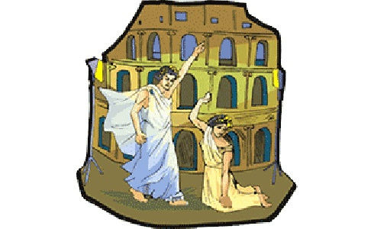
До 1770-х годов актёры пользовались лишь ограниченным количеством современных костюмов вне зависимости от исторического периода, к которому относилось действие. Изображая римлян, они пользовались условным нарядом, сочетавшим привычные тогда бриджи с тогой (или туникой), «восточные» персонажи, например Отелло, вместе с бриджами могли надеть нечто вроде халата, тюрбан, меха и т.п. Управляющие некоторых театров старались привести сценические костюмы в соответствие с изображаемой эпохой, однако это коснулось только актёров-мужчин, поскольку актрисы наотрез отказывались одеваться во что-либо, кроме самых модных нарядов в сезоне.
В континентальной Европе XVIII в. зрелищность и разнообразие декораций были отличительной чертой оперных театров, ставших культовым местом модной публики. Художники, уловив возрастающий общественный интерес к опере, принялись энергично осваивать эту новую форму драмы, открывавшую для них новые возможности. Начинают возникать оперные театры.

Slide 7
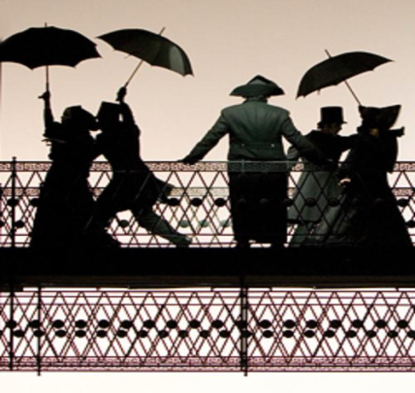
В 1961 году IX конгрессом Международного института театра (МИТ) был установлен Международный день театра под девизом «Театр, как средство взаимного понимания и укрепления мира между народами».
С тех пор каждый год 27 марта театры показывают свои лучшие постановки, дают благотворительные спектакли. А в Москве, начиная с 1995 года, в эти дни традиционно проходит фестиваль спектаклей-номинантов на Национальную театральную премию «Золотая Маска».
«Золотая Маска» — это всероссийский театральный фестиваль, весной каждого года представляющий лучшие спектакли страны во всех видах театрального искусства: драматический и кукольный театр, опера, балет, оперетта/мюзикл, современный танец. «Золотая Маска» — это Национальная театральная премия, которая вручается лучшему спектаклю сезона, лучшему режиссеру, хореографу, дирижеру, художнику, актерам.

Slide 8
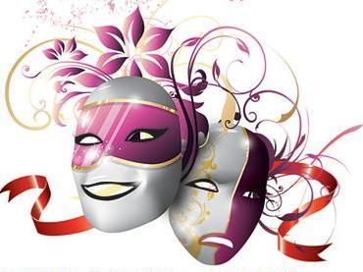
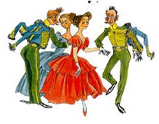
Российский театр по праву гордится своей историей: система великого реформатора сцены Константина Станиславского, принципы биомеханики Всеволода Мейерхольда, сценические открытия Евгения Вахтангова и Александра Таирова определили развитие не только российского театра, но и всего мирового сценического искусства.
Что касается современного отечественного театра, то, несмотря на все трудности и проблемы, он продолжает жить, развиваться и искать новые творческие пути. Пожелаем же успеха нашему театру и неизменного покровительства со стороны всемогущего духа первого актера Фесписа.

Slide 9
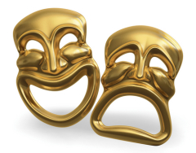
«Театр начинается с вешалки»
Приписывается одному из основателей Московского Художественного театра Константину Сергеевичу Станиславскому (1863— 1938). Но нигде в его сочинениях это выражение не встречается, как и в воспоминаниях современников о нем. Вероятно, оно сложилось на основе следующего места из письма К. С. Станиславского к цеху гардеробщиков МХАТ (23 января 1933 г.), которое он написал, отвечая на их приветственный адрес к его семидесятилетию: «Наш Художественный театр отличается от многих других театров тем, что в нем спектакль начинается с момента входа в здание театра. Вы первые встречаете приходящих зрителей...» (Станиславский К. С. Собр. соч. Т. 8. М., 1961).

Slide 10
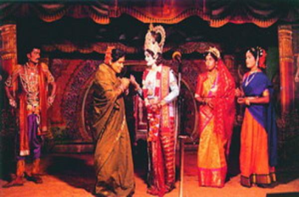
Театр - это род искусства, а также здание, предназначенное для представления драматических произведений перед публикой.
Театр как здание, предназначенное для представления драматических произведений, традиционно включает в себя сцену - площадку, где происходит действие, - и зрительный зал. Сцена, спроектированная под максимальное использование декораций, обычно обрамлена порталом. Противоположная крайность - выдающаяся в зал голая сцена, окружённая местами для зрителей с трёх или даже четырёх сторон. Впрочем, драматические представления могут проводиться и без подобного сооружения.
Истоки современного театра как искусства можно найти ещё в древних охотничьих и сельскохозяйственных игрищах, а также в массовых народных обрядах.

Slide 11
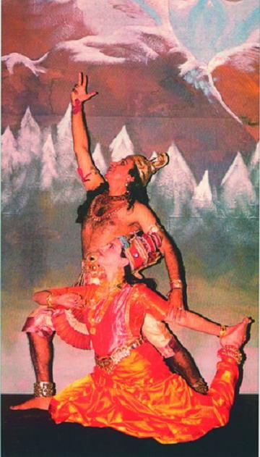
Театры Индии
Наиболее ранние образцы театра появились в Индии до нашей эры, и там же было создано первое техническое руководство по его содержанию, Натьяшастра, приписываемое Бхарате (2 в. н.э.?). Это всеобъемлющий свод наставлений постановщикам, актёрам, драматургам и костюмерам.
Несмотря на условность манеры исполнения, в индийском театре использовалось определённое количество декораций. Образец бескомпромиссной условности даёт японский театр Но (12-14 вв.): деревянная сцена площадью 1,7 кв. м., навес на четырёх опорах, длинный мостик для выхода актёров и полное отсутствие декораций. На такой сцене давались (и до сих пор даются) крайне стилизованные драмы, в основном для искушённой публики. К началу XVII в. появляется иной род драмы - театр Кабуки. Более демократичный по направленности, он использовал длинную узкую игровую площадку с вращающейся сценой в центре, многочисленные, необычайно реалистичные декорации и занавес. Уникальной чертой театра Кабуки является ханамити, т.е. «цветочная тропа» - узкий помост, протянувшийся от задних рядов к сцене.

Slide 12
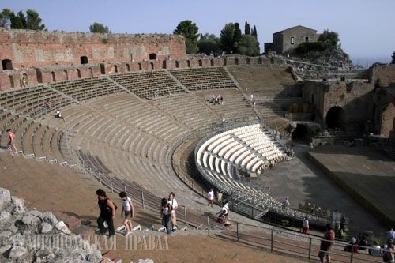
В Афинах V в. до н.э. (когда зарождались трагедия и так называемая древняя аттическая комедия) соответствующее сооружение имело форму открытой каменной постройки в виде «орхестры» (центрального круга), обрамлённой ярусами зрительных рядов длиной несколько больше полуокружности.
Несмотря на заметно меньший вклад Древнего Рима в развитие драматического искусства, именно он передал греческие театральные традиции более поздним эпохам. В древней Аттике драма вышла из религиозной церемонии и долго сохраняла с ней тесную связь; в Риме эта связь полностью утрачивается. Театральное действо вырождается в обычное развлекательное мероприятие.
Литературная драма никогда не знала того расцвета, который пережила в Афинах, и, в конце концов, её вытеснили гладиаторские бои и грубые, вульгарные зрелища в исполнении мимов. Для своих представлений мимам не требовалось сооружений, необходимых для постановки трагедии или комедии. Им вполне хватало деревянного помоста и простейшего фона. Единственное театральное нововведение древнего Рима - амфитеатр, приспособленный как для грандиозных зрелищ (как навмахия, когда арена затоплялась и разыгрывались потешные морские бои), так и для импровизированных мимических фарсов, когда в центре арены устанавливались деревянные подмостки.

